Slide 1

MODELOS E SIMULADORES PARA APOIO À GESTÃO DA FLORESTA
em Portugal
Simflor.online\StandsSIM.md
Povoamento Existente eucalipto
Susana Barreiro, Nuno Leitão, Margarida Tomé
Instituto Superior de Agronomia
Universidade de Lisboa

Slide 2
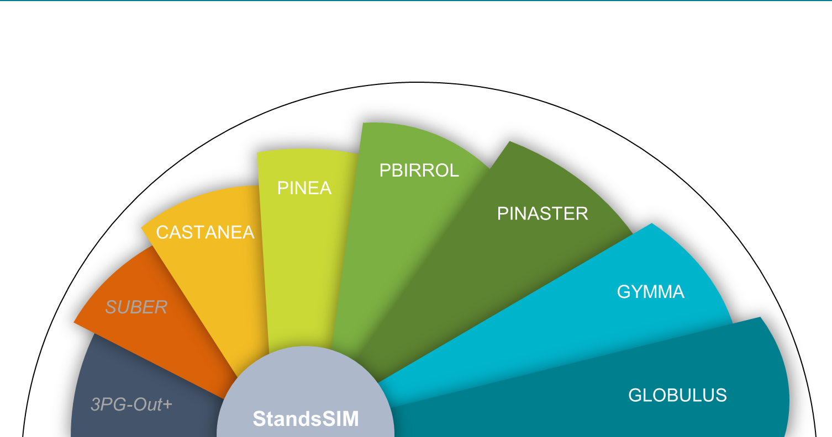
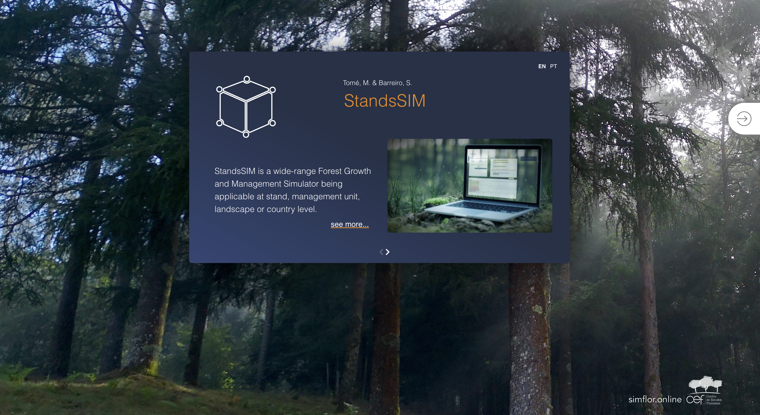
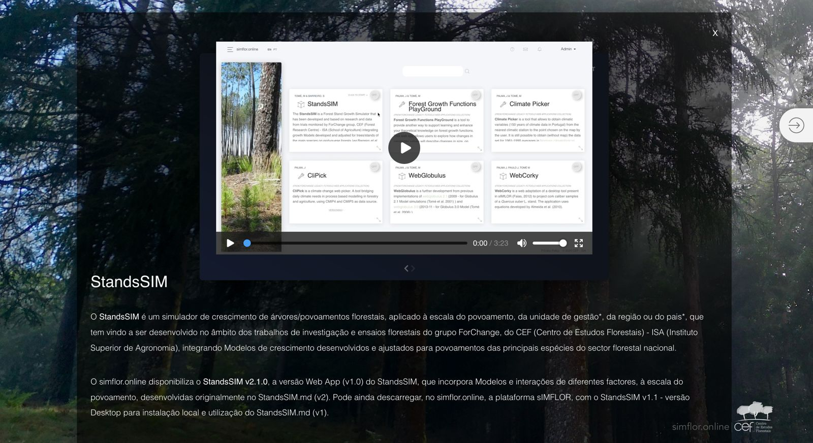
Estrutura e inputs do StandsSIM.md no simflor.online

Slide 3
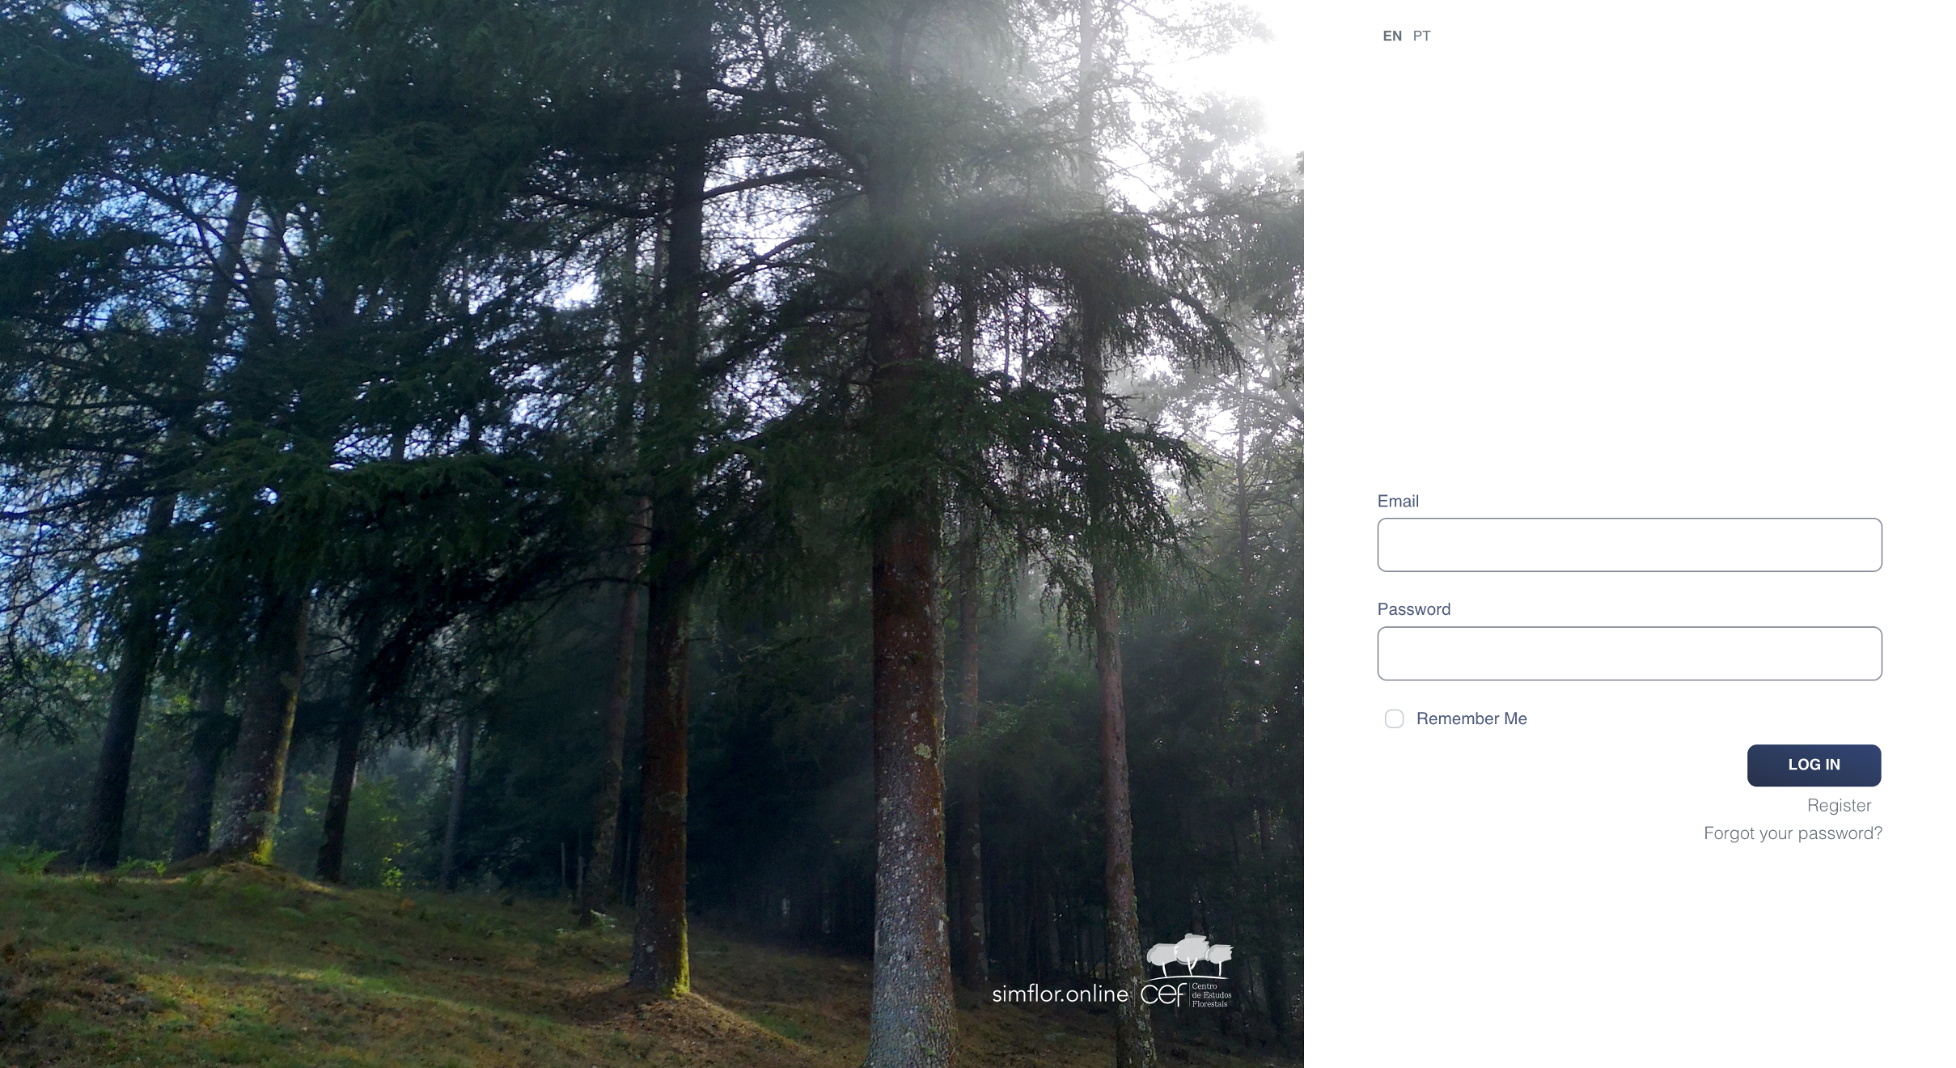
Estrutura e inputs do StandsSIM.md no simflor.online

Slide 4
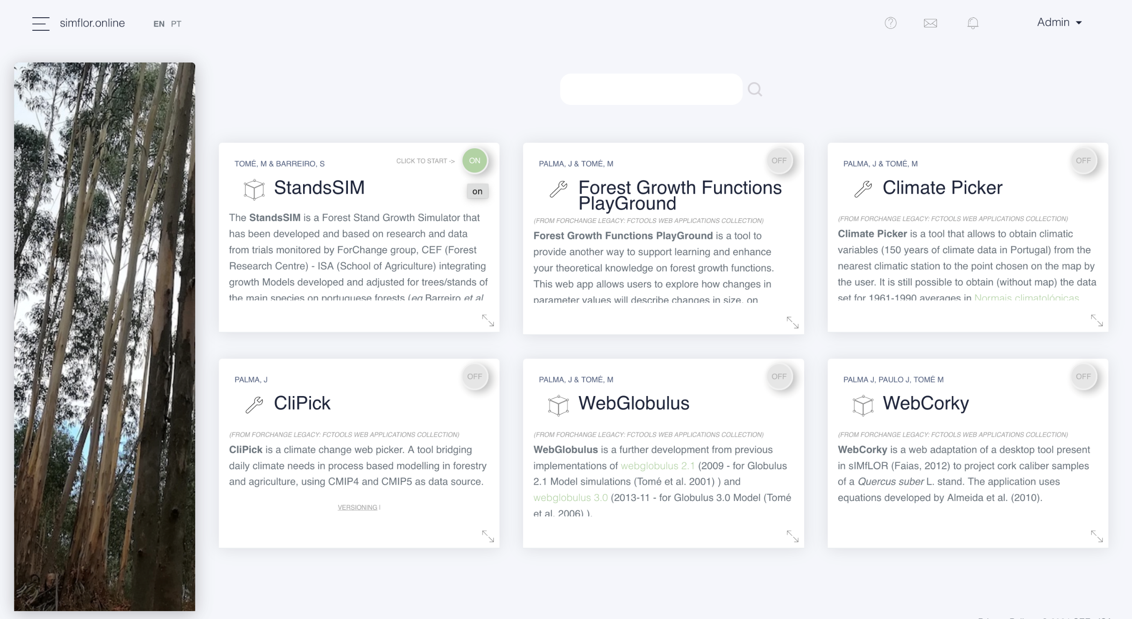
Estrutura e inputs do StandsSIM.md no simflor.online

Slide 5
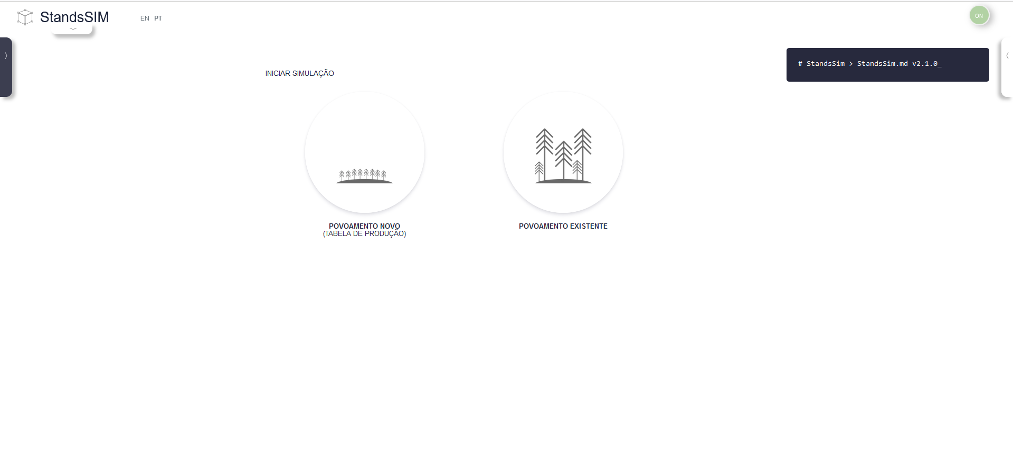
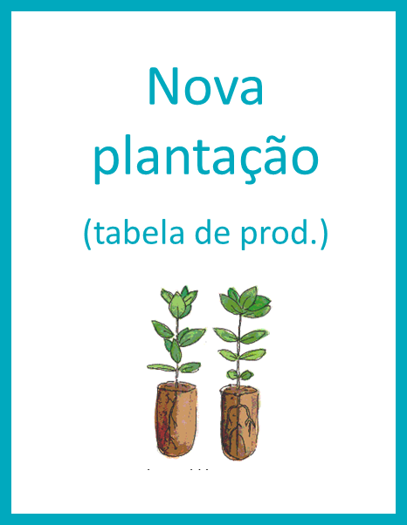
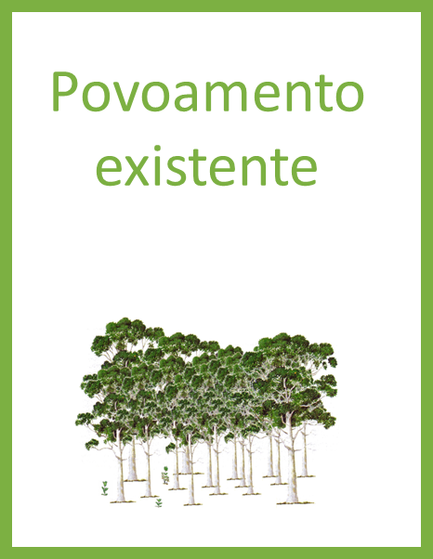
StandsSIM.md simflor.online Povoamento existente - eucalipto

Slide 6
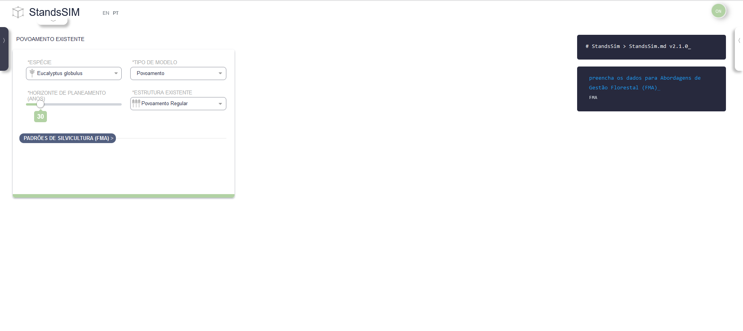
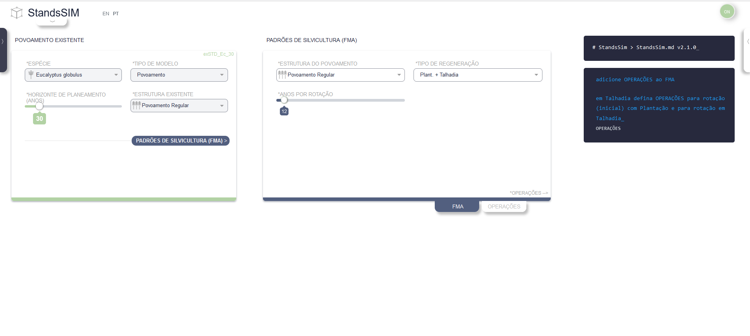
StandsSIM.md simflor.online Povoamento existente - eucalipto

Slide 7
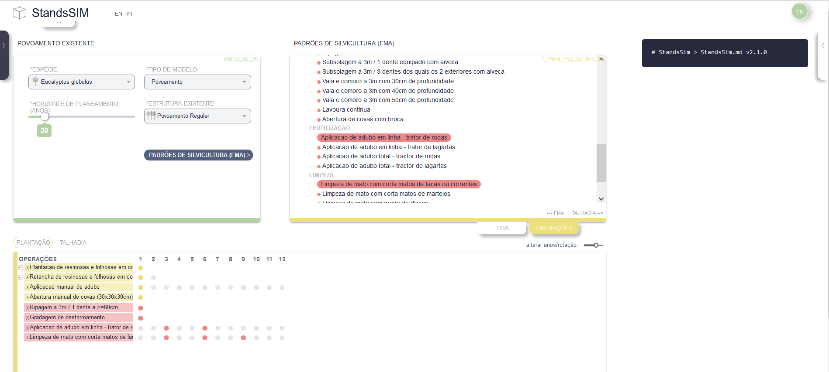
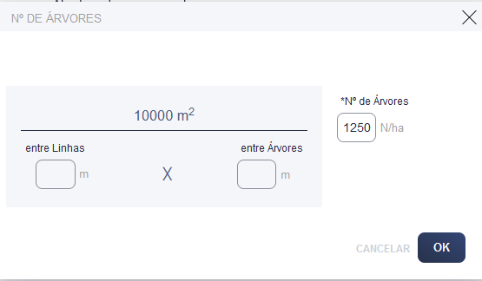
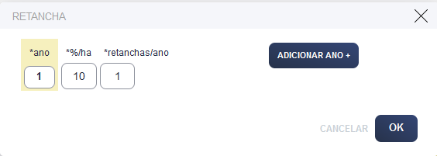
StandsSIM.md simflor.online Povoamento existente - eucalipto

Slide 8
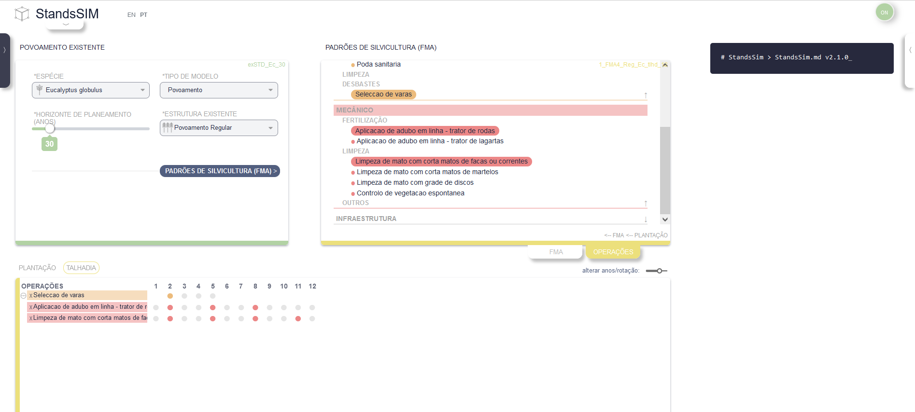
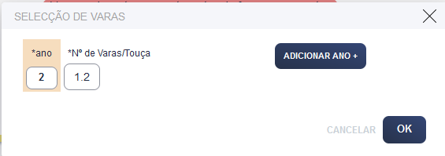
StandsSIM.md simflor.online Povoamento existente - eucalipto

Slide 9
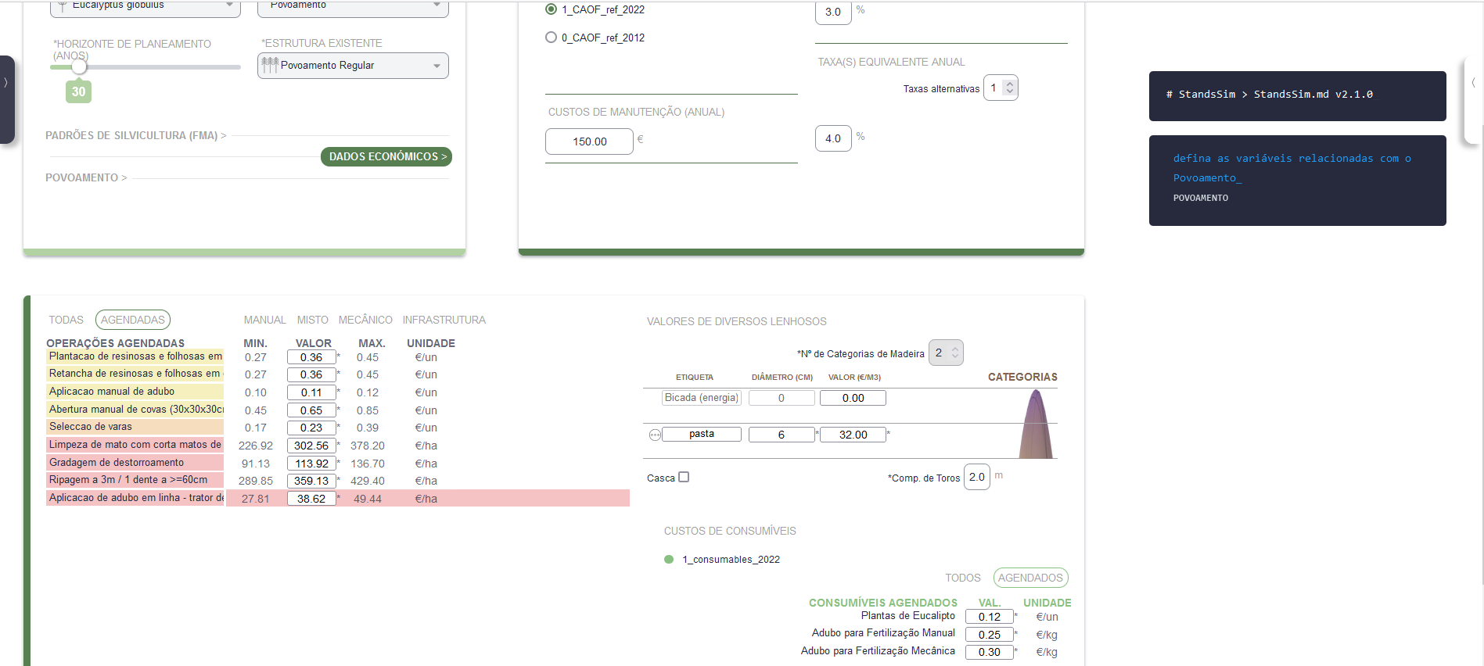
StandsSIM.md simflor.online Povoamento existente - eucalipto

Slide 10
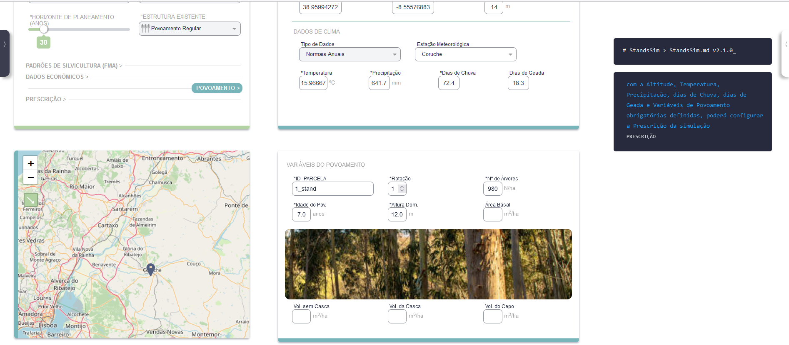
StandsSIM.md simflor.online Povoamento existente - eucalipto

Slide 11
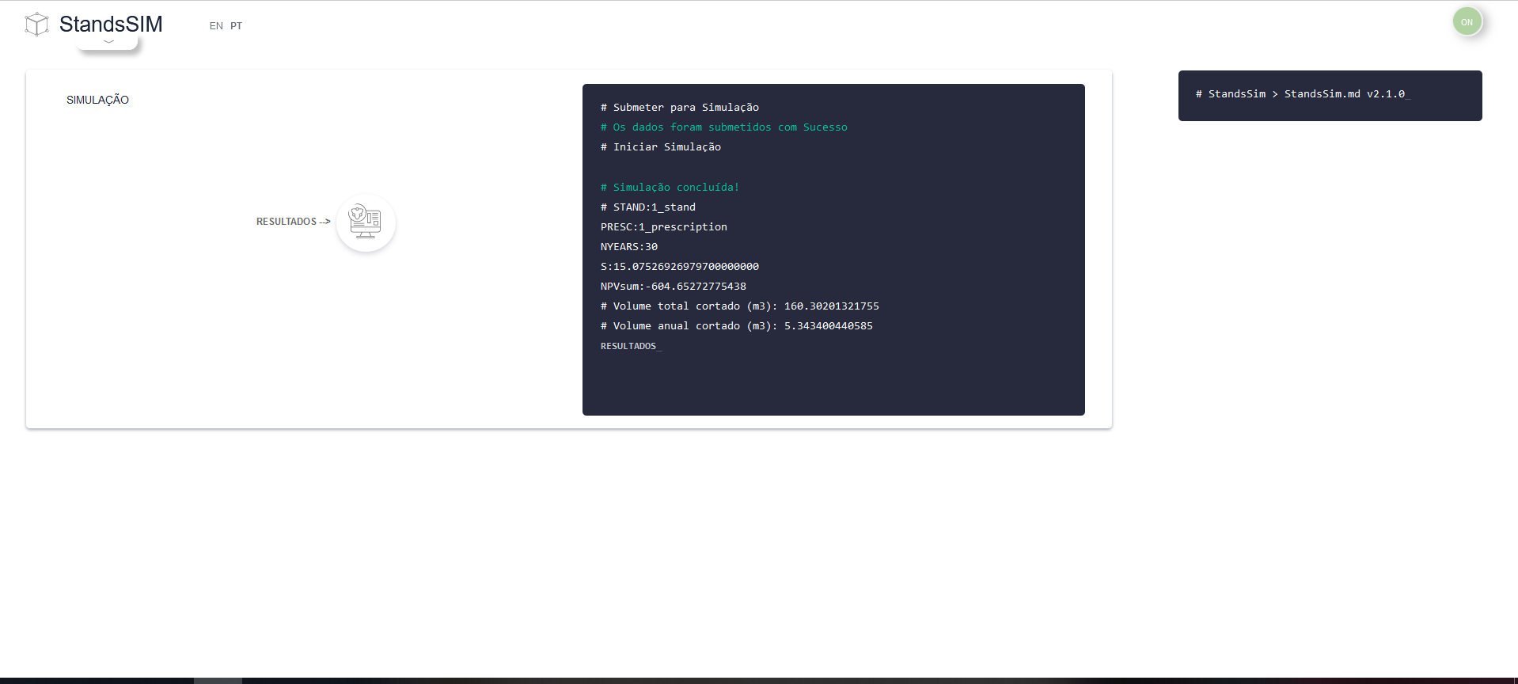
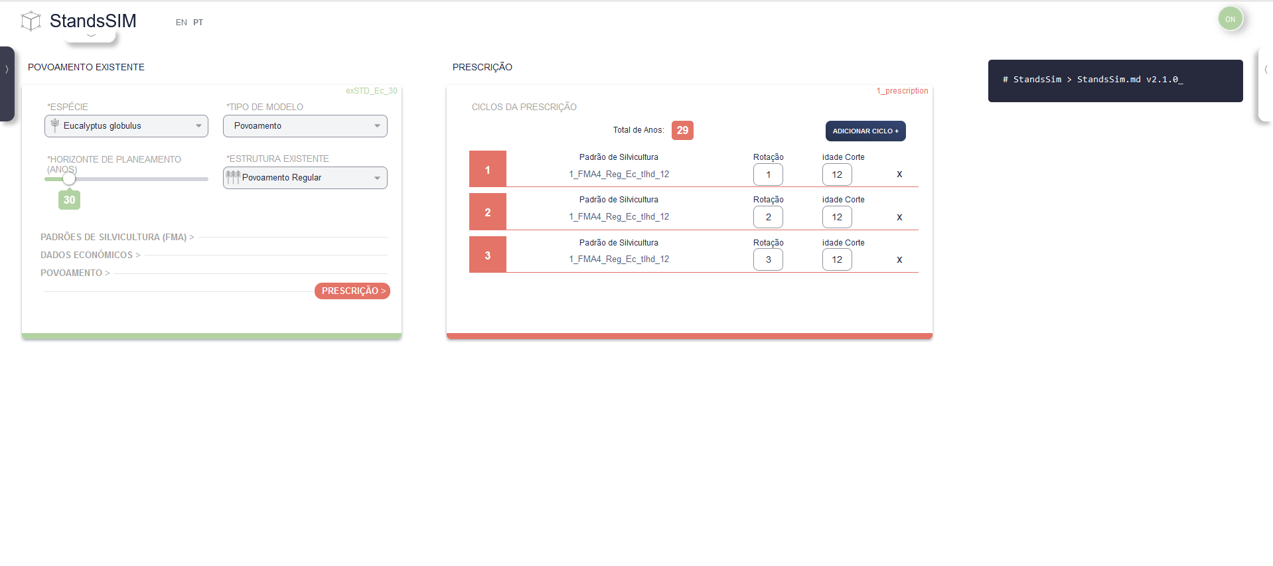
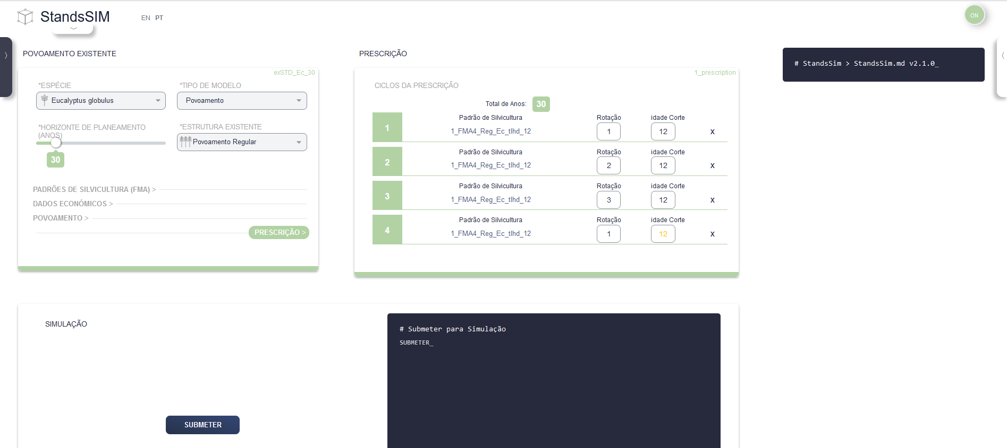
StandsSIM.md simflor.online Povoamento existente - eucalipto

Slide 12
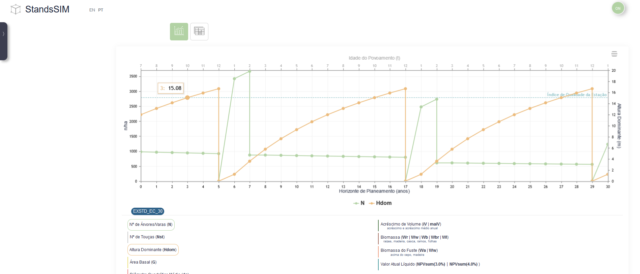
StandsSIM.md simflor.online Povoamento existente - eucalipto

Slide 13
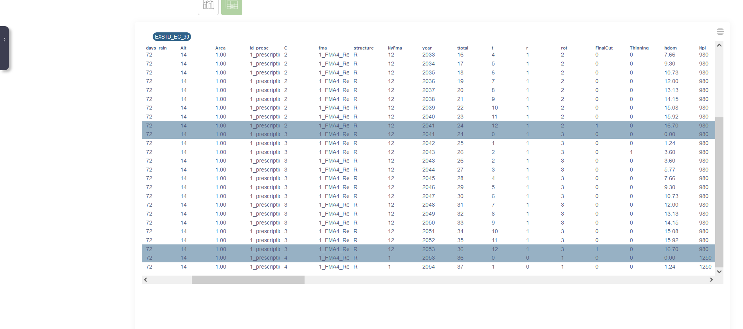
StandsSIM.md simflor.online Povoamento existente - eucalipto
Todas as operações de remoção de volume do povoamento resultam na repetição da linha: com os valores antes e depois do corte

Slide 14
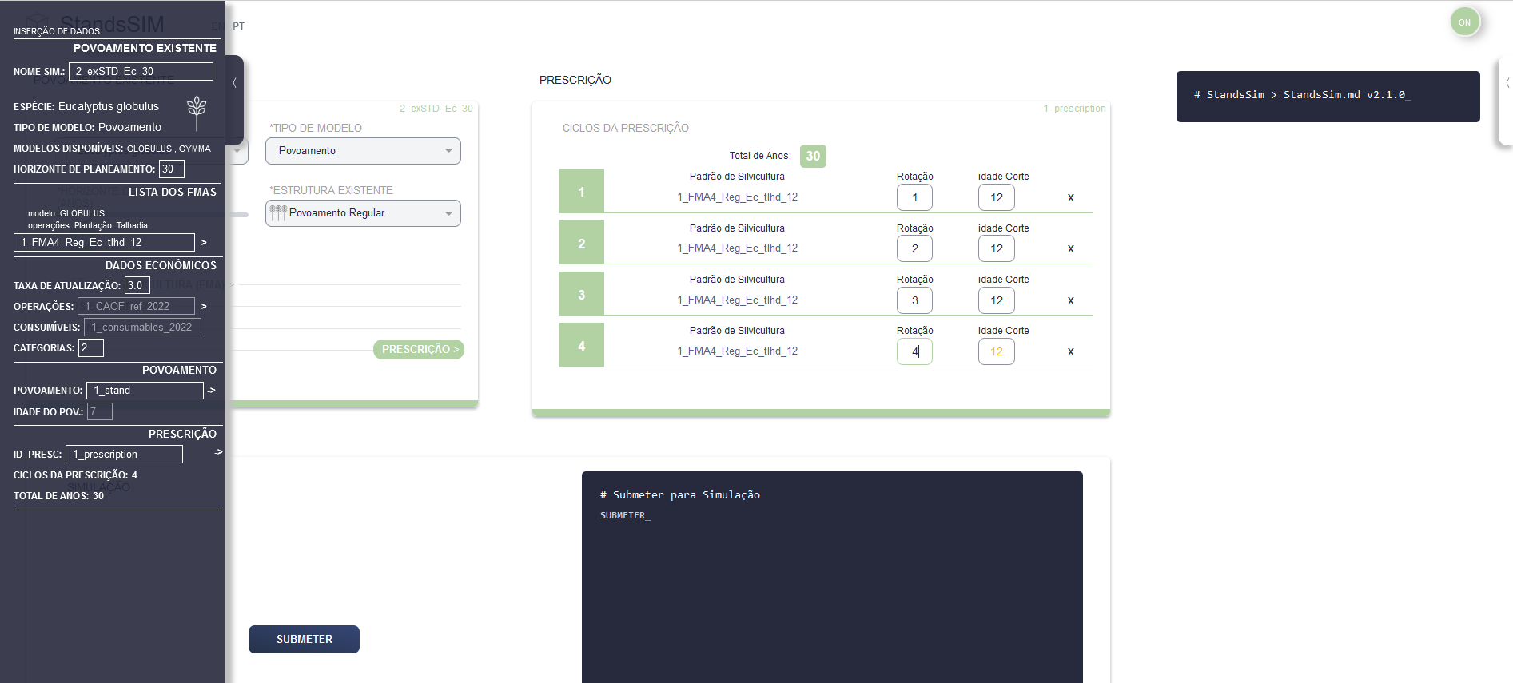
StandsSIM.md simflor.online Povoamento existente - eucalipto
Todas as operações de remoção de volume do povoamento resultam na repetição da linha: com os valores antes e depois do corte

Slide 15
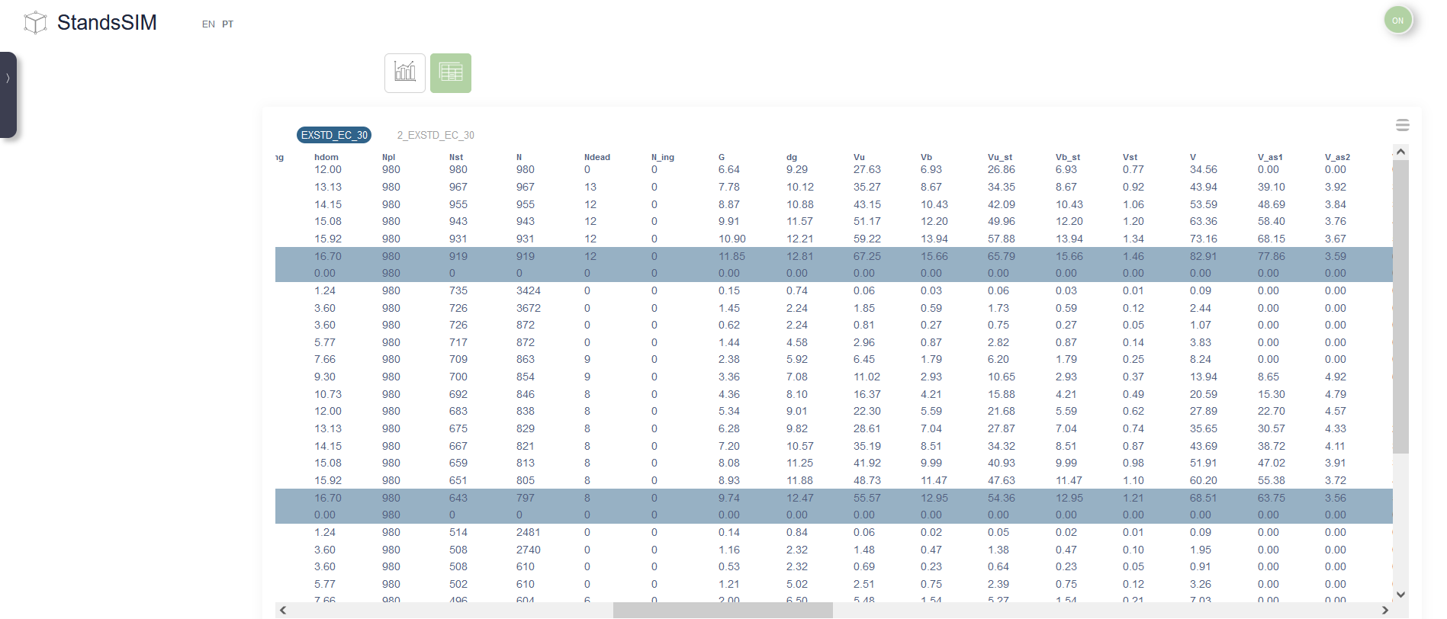
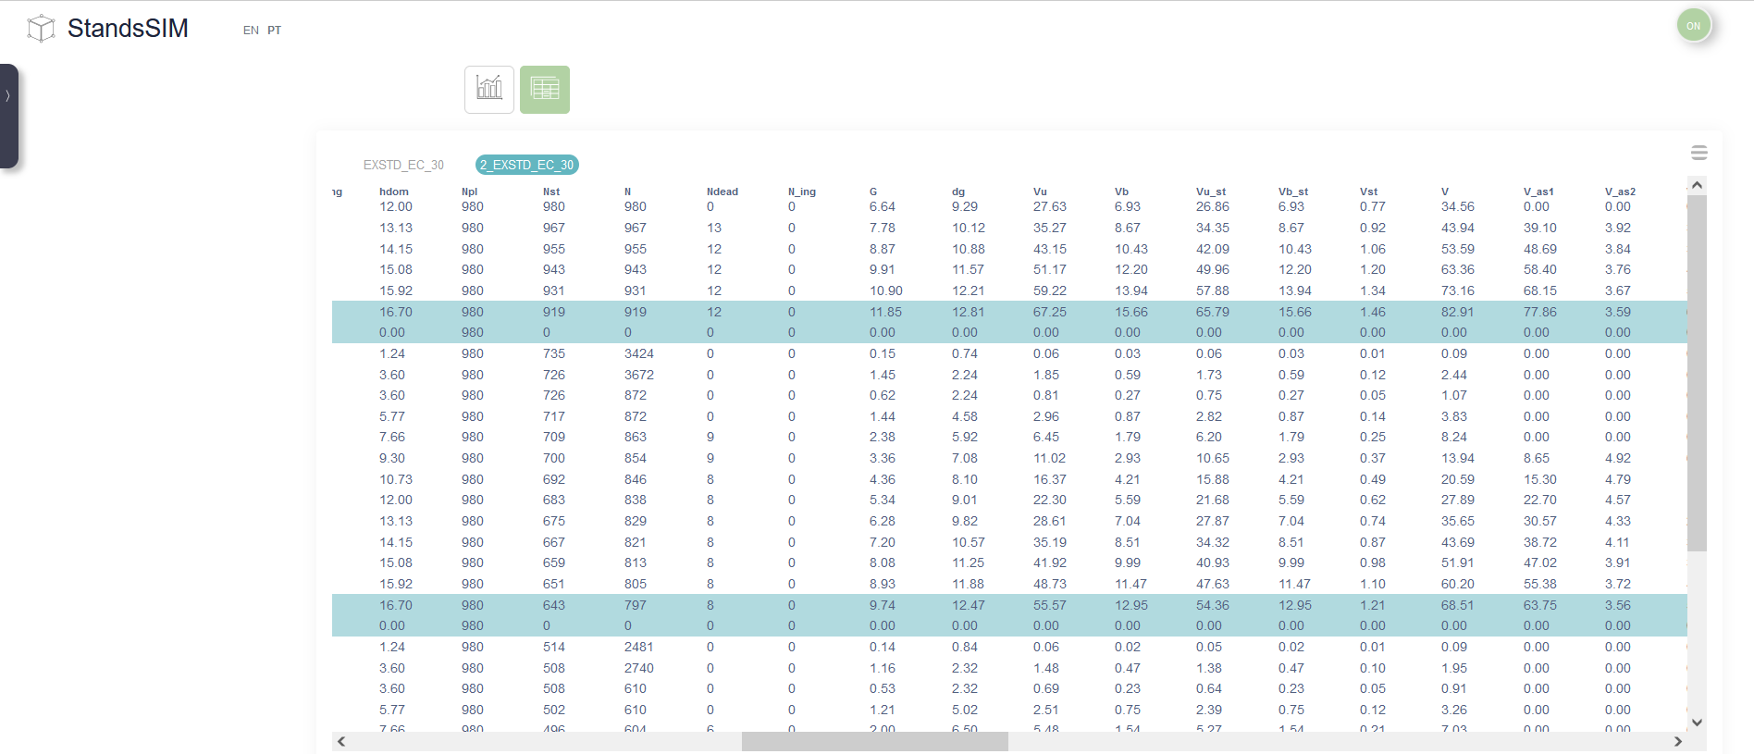
StandsSIM.md simflor.online Povoamento existente - eucalipto
Todas as operações de remoção de volume do povoamento resultam na repetição da linha: com os valores antes e depois do corte
Ao seleçionar as linhas de interesse nas tabelas resultantes das diferentes simulações, as linhas ficam identificadas com cor.

Slide 16
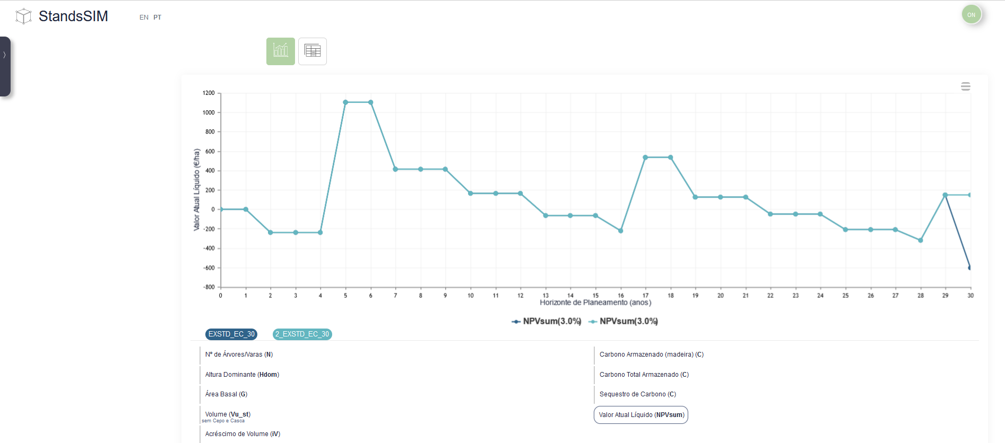
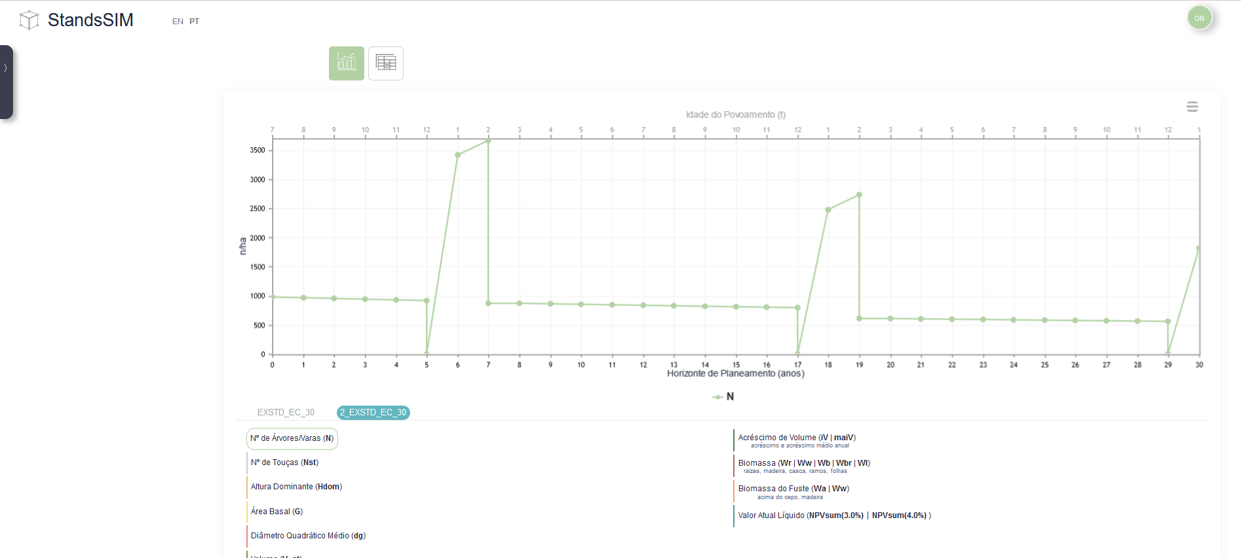
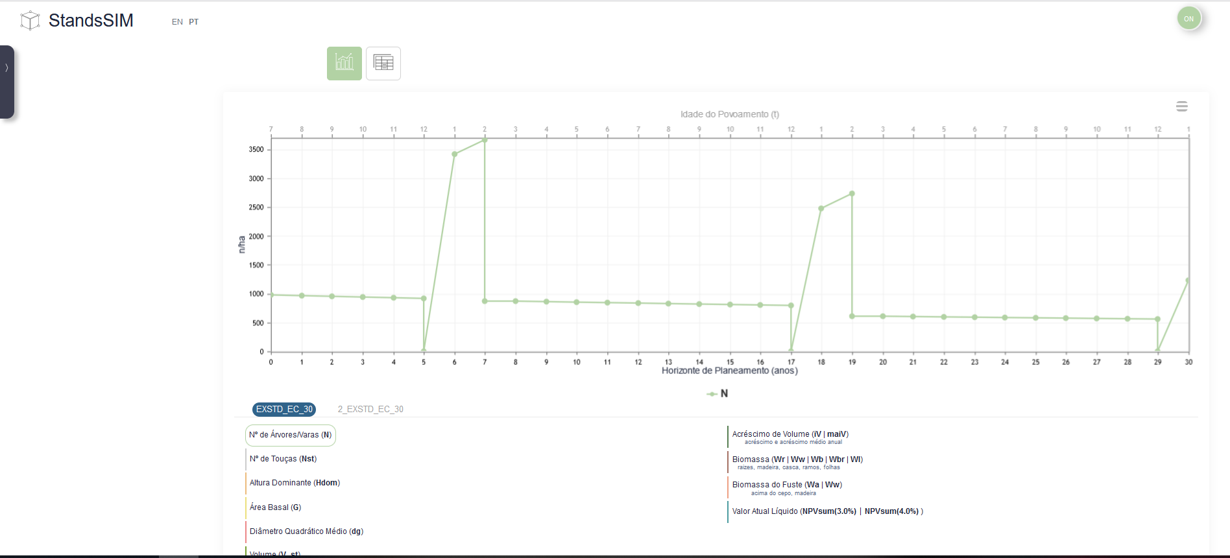
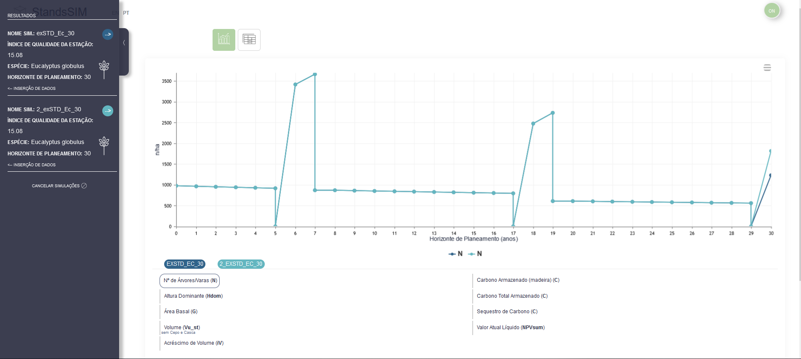
StandsSIM.md simflor.online Povoamento existente - eucalipto

Slide 17
StandsSIM.md simflor.online Povoamento existente - eucalipto
Todas as operações de remoção de volume do povoamento resultam na repetição da linha: com os valores antes e depois do corte
Ao seleçionar as linhas de interesse nas tabelas resultantes das diferentes simulações, as linhas ficam identificadas com cor.

Slide 18
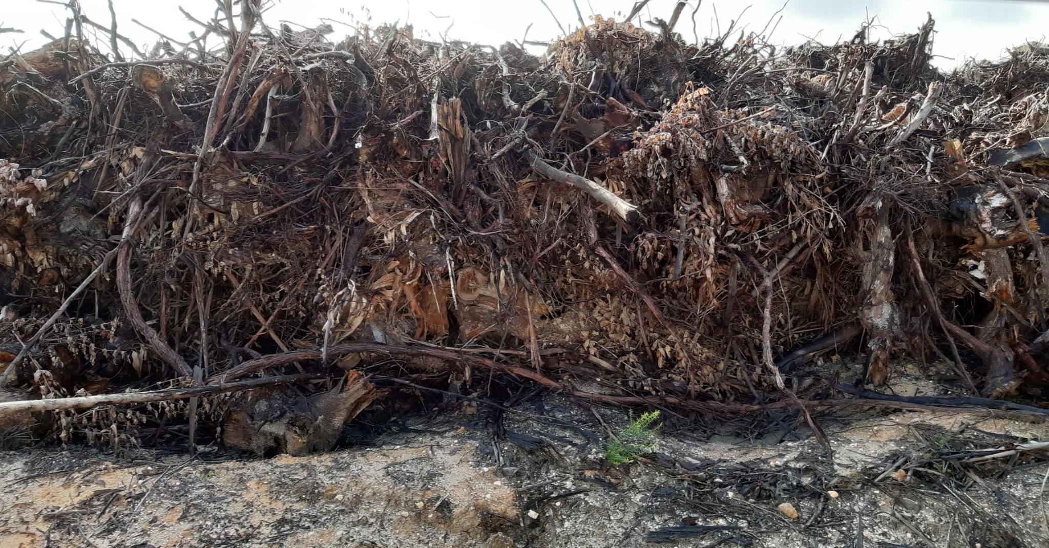
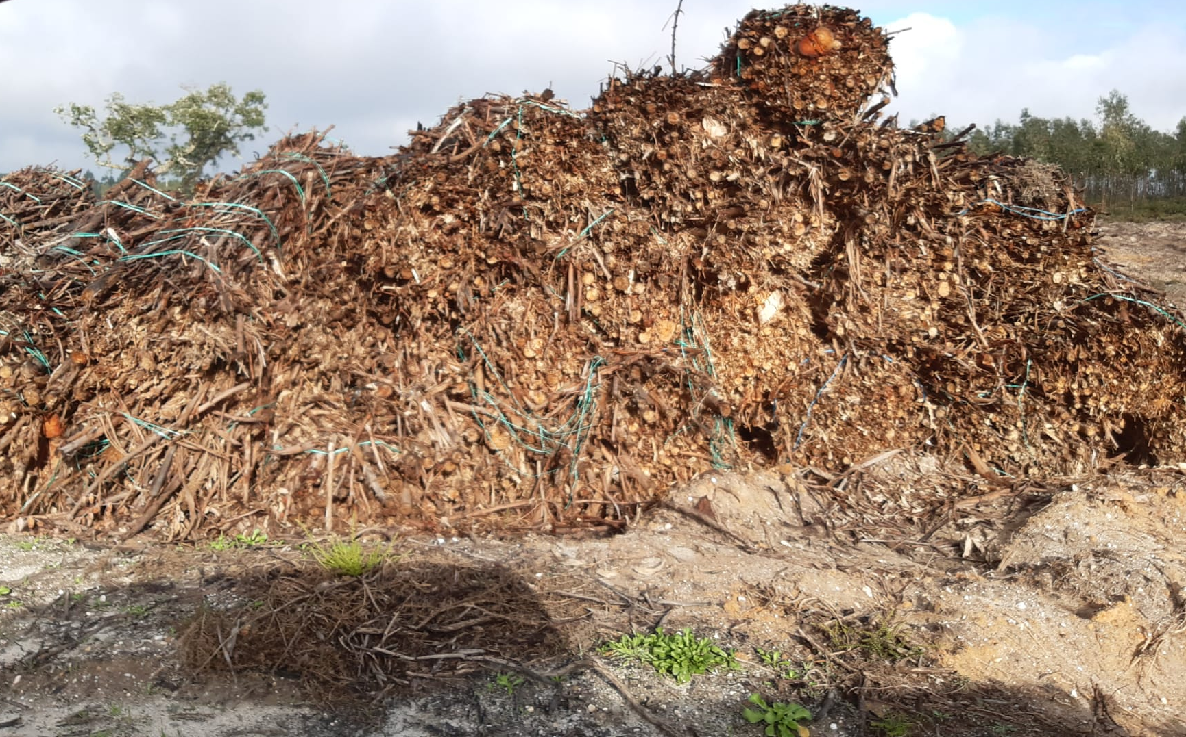
Cepos arrancados para nova plantação

